Slide 1

Xây dựng phần mềm
Giám sát truy cập mạng
Đồ án Cơ Sở Ngành Mạng - GVHD Ts. Huỳnh Công Pháp
Sinh viên: NGUYỄN HỮU HÙNG
Lớp: 13T1
Nhóm: 12
Notes:
“La ingeniería de eq de fases comprende la aplicación del conocimiento fenomenológico del comportamiento de sistemas homogéneos y multifásicos, y su predicción mediante herramientas termodinámicas, con la finalidad de contribuir al desarrollo de procesos químicos. El diseño del equilibrio de fases es un nexo entre los requerimiento de un dado proceso y las actividades académicas de medición y modelado de datos experimentales.
[…] Esta disponibilidad (de simuladores computacionales) hace necesario estudiarla, con la finalidad de alcanzar un uso más fehaciente y efectivo de éstos, a través del desarrollo de criterios generales que faciliten la comprensión del potencial y limitaciones del proceso químico.”
Pereda, tesis doctoral, PLAPIQUI/UNS 2003, pp 4.1.

Slide 2






Nội dung
Giới thiệu đề tài
Cơ sở lý thuyết
Triển khai đề tài
Kết quả triển khai
Kết luận và hướng phát triển

Slide 3
Giới thiệu đề tài
Cùng với sự phát triển không ngừng của Công nghệ máy tính, mạng máy tính cũng trở nên ngày càng phổ biến và rộng rãi. Điều đó cũng có nghĩa là công việc quản lý sự truy cập của người dùng cũng trở nên phức tạp và khó khăn hơn.
Bằng những kiến thức tích lũy được, những hiểu biết cơ bản về mạng máy tính và hệ điều hành, em đã xây dựng phần mềm Giám sát truy cập mạng nhằm phục vụ công việc quản lý truy cập của các user trong mạng LAN.

Slide 4




Giới thiệu đề tài
User
0101001010
1010001001
…...
Monitoring
Manager

Slide 5

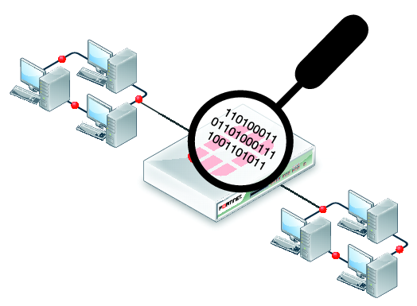

Cơ sở lý thuyết
Lý thuyết về Nguyên lý hệ điều hành
Hệ điều hành Linux, lập trình C/C++ trên linux
Hook network, bắt gói tin
Lập trình đa luồng

Slide 6
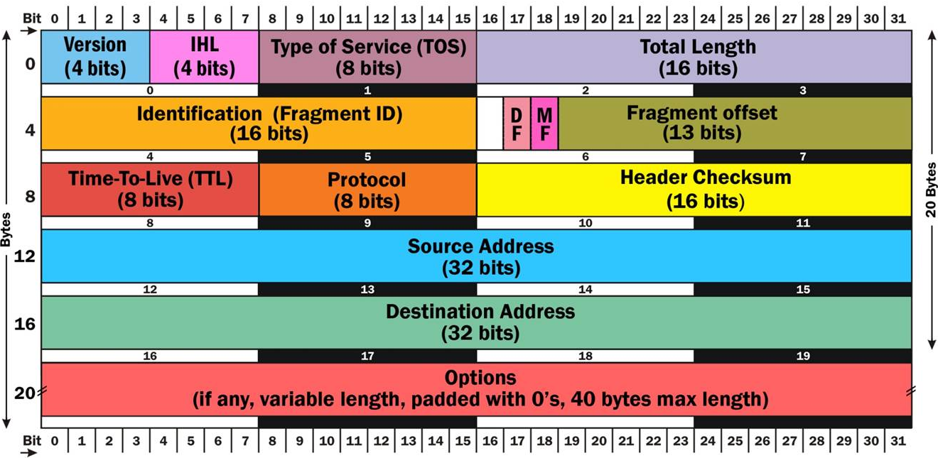
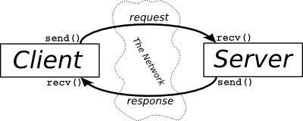
Cơ sở lý thuyết
Lý thuyết về Lập trình mạng
Lý thuyết về các giao thức mạng
Cấu trúc của các gói tin IP, TCP, UDP, ICMP, MAC
Lập trình socket với mô hình client- server

Slide 7

Triển khai đề tài
Chương trình SERVER
Được xây dựng bằng ngôn ngữ java, có giao diện, thực hiện các nhiệm vụ sau:
Tiếp nhận kết nối của các chương trình client trên máy khách
Thu thập dữ liệu trả về từ chương trình client (trong đó có các gói tin mà chương trình client hook được từ máy khách)
Phân tích các gói tin bắt được từ dạng thô sang dạng đọc được
Ra lệnh điều khiển chương trình client chặn hoặc bỏ chặn máy khách truy cập đến địa chỉ ip nào đó
Truy vấn thông tin của địa chỉ ip

Slide 8
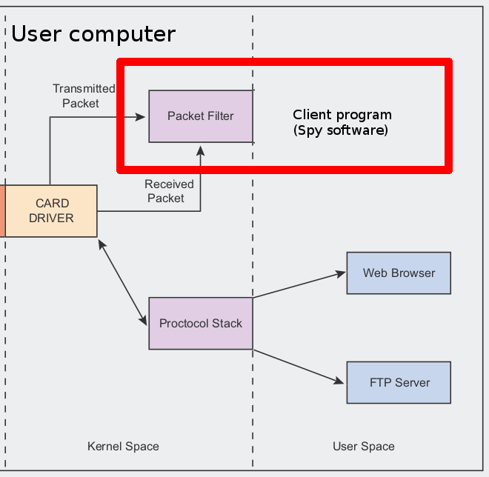
Monitor computer
Send packet
Server program
Packet
TCP, UDP
IP
Analyse
Packet
Allow/Block
Access to IP…
User interface
(Control view)

Slide 9
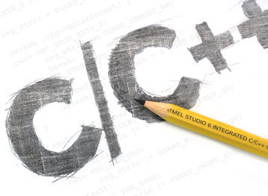

Triển khai đề tài
Chương trình CLIENT
Được xây dựng bằng ngôn ngữ C/C++, cho phép chạy ngầm trên máy khách, thực hiện các nhiệm vụ sau:
Mở cổng kết nối đến chương trình server, sẵn sàng nghe lệnh từ server
Gửi danh sách các device có thể bắt gói tin đến chường trình server
Trực tiếp bắt gói tin giao tiếp của máy khách và gửi đến server
Tiến hành chặn, bỏ chặn địa chỉ ip theo lệnh của chường trình server

Slide 10
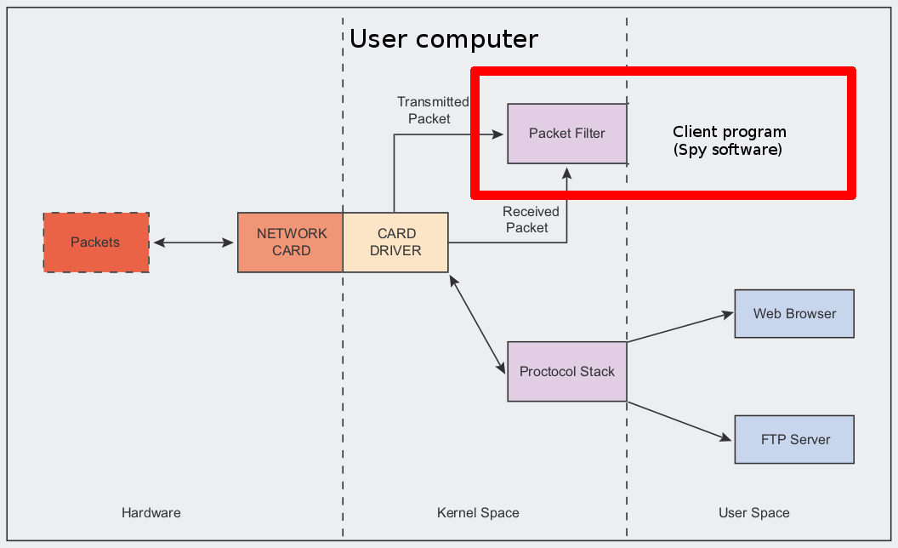

Slide 11
Kết quả triển khai
Chương trình SERVER

Slide 12
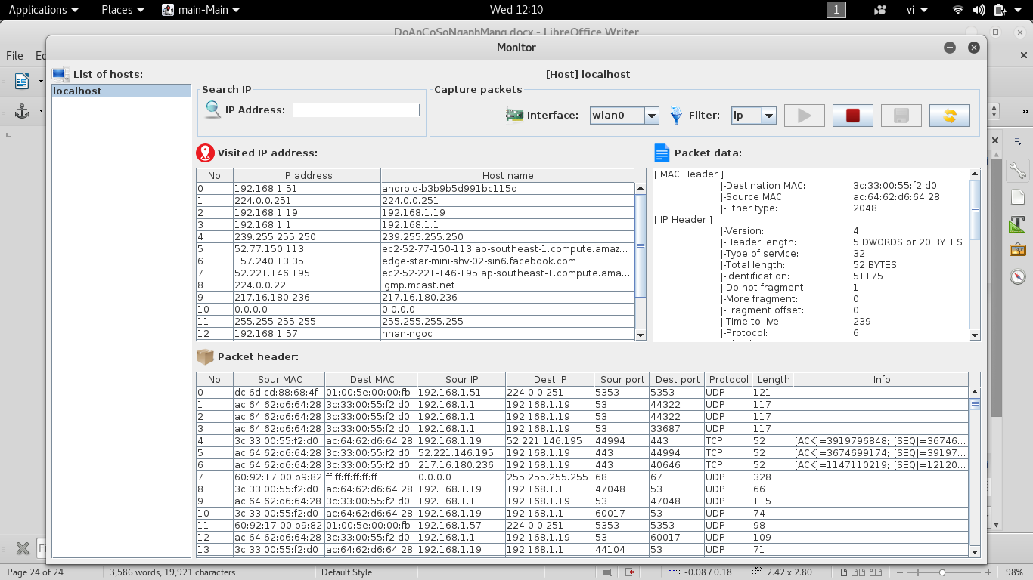

Slide 13
Khung điều khiển chường trình client ở máy khách
Danh sách các địa chỉ ip mà máy khách truy cập
Cấu trúc của gói tin phân tích được

Slide 14
Danh sách các gói tin gửi về từ chương trình client

Slide 15
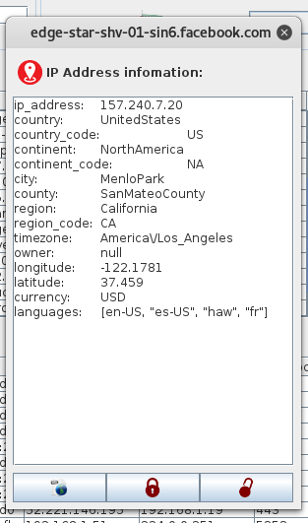
Danh sách các
máy khách
trong mạng LAN
Giao diện
truy vấn
thông tin
của 1 địa chỉ ip

Slide 16
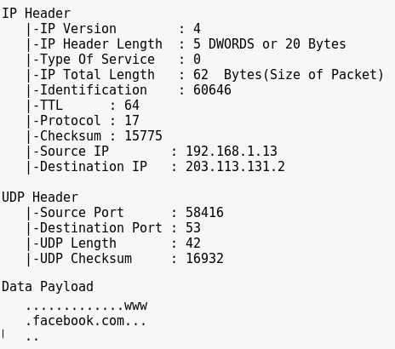
Cấu trúc của một gói tin UDP
đã được phân tích bởi chường trình client

Slide 17
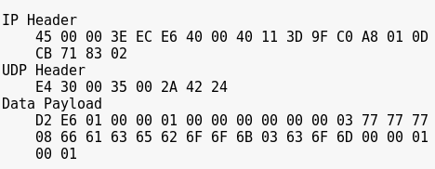
Kết quả triển khai
Chương trình CLIENT
Nội dung của một gói tin thô mà client hook được từ card mạng

Slide 18
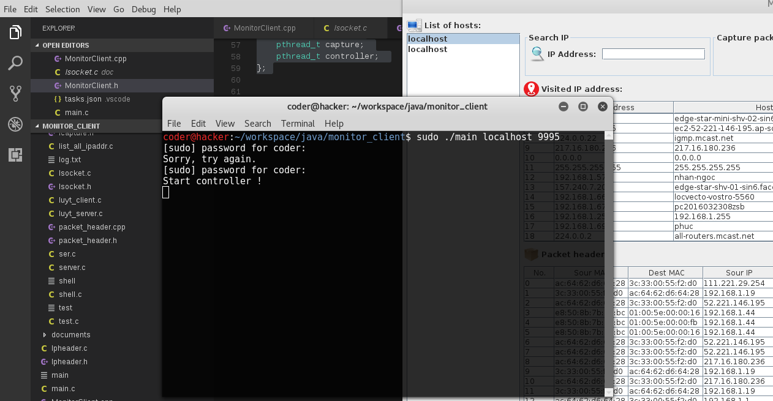
Chương trình client (không có giao diện) được chạy bằng dòng lệnh trên một máy ảo

Slide 19
Kết luận và hướng phát triển
Qua việc xây dựng một phần mềm như thế này, em đã có thể tiếp
xúc những trường hợp thực tế xảy ra trong kĩ thuật lập trình với hệ điều hành
Linux cũng như có cơ hội để hiểu thêm về nguyên lý hoạt động của đường
truyền, cấu trúc của gói tin như thế nào
Phần mềm giám sát mạng này có thể được tiếp tục phát triển để áp dụng
cho mạng Internet, mạng diện rộng bằng cách thông qua một máy chủ có địa
chỉ IP public. Có thể phát triển thêm nhiều chức năng như hiển thị vị trí địa
chỉ IP trên Google Map, chức năng cảnh báo cho người dùng máy khách đang
truy cập nội dung không hợp lệ...

Slide 20
Kết thúc
CẢM ƠN ĐÃ THEO DÕI
Đồ án Cơ Sở Ngành Mạng - GVHD Ts. Huỳnh Công Pháp
Sinh viên: NGUYỄN HỮU HÙNG
Lớp: 13T1
Nhóm: 12
Notes:
“La ingeniería de eq de fases comprende la aplicación del conocimiento fenomenológico del comportamiento de sistemas homogéneos y multifásicos, y su predicción mediante herramientas termodinámicas, con la finalidad de contribuir al desarrollo de procesos químicos. El diseño del equilibrio de fases es un nexo entre los requerimiento de un dado proceso y las actividades académicas de medición y modelado de datos experimentales.
[…] Esta disponibilidad (de simuladores computacionales) hace necesario estudiarla, con la finalidad de alcanzar un uso más fehaciente y efectivo de éstos, a través del desarrollo de criterios generales que faciliten la comprensión del potencial y limitaciones del proceso químico.”
Pereda, tesis doctoral, PLAPIQUI/UNS 2003, pp 4.1.

